Slide 1
计算器
组长：蔡恭灿
组员：王子烨 邓景耀

Slide 2

摘要
ABSTRACT
在日常生活中,很多场合下人们都需要对数字进行运算,比如收支的计算,税款的计算等.在科学研究中,同样需要对许多类型的数据进行处理.为了应对这些使用情景,设计一个功能丰富同时又使用方便的计算工具显得十分重要
数组,链表,栈,二叉树,Trie树
数学计算
MFC
面向对象

Slide 3


主要内容
开发内容
分工
数据结构设计
开发过程遇到的难题及解决

Slide 4
开发内容
设计一个数学计算工具,具有简单的用户图形界面,方便用户的输入和修改,完成计算后显示相应的结果.

Slide 5

开发内容（思路）
数学计算工具
前端模块开发
后端模块开发
增量开发
完善健壮性
接收用户输入,计算得到结果并输出
接收用户按键或键盘输入的表达式;显示计算结果
接收输入表达式;
计算得到表达式结果;
返回结果给前端模块.
添加函数功能以及乘方、求余等功能
输入错误判断和增加提高计算结果精度

Slide 6
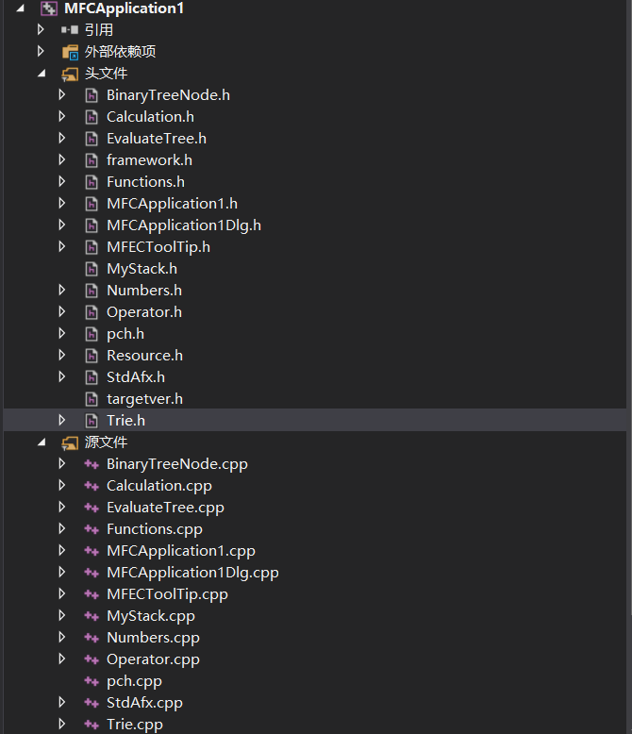
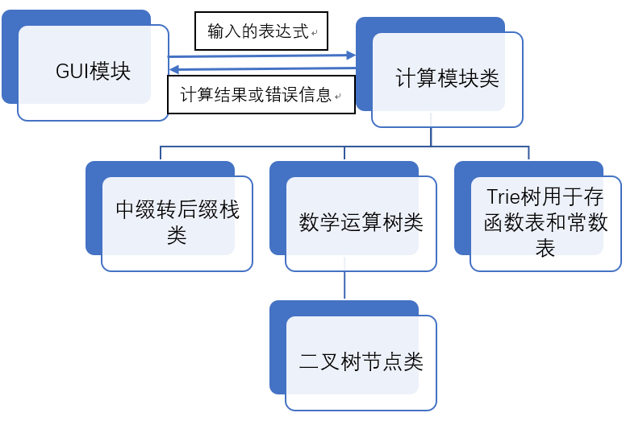
项目结构

Slide 7
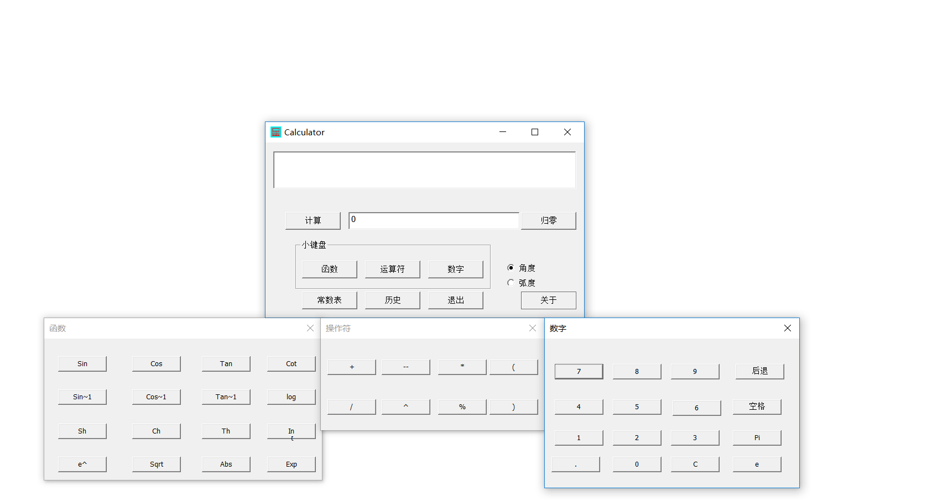
开发内容：前端模块
开发工具和语言:Visual Studio 2019 ,C ++,MFC
Notes:
主对话框为最上方的”Calculator”.包括了多个按键和两个编辑框:按键的功能如文字所示,不再赘述;上方的编辑框用于表示用户输入的表达式;下方的编辑框用于输出计算结果.
通过小键盘的三个按键可以唤出对应的三个键盘:函数键盘有关于常用的函数的按键;操作符键盘有关于常用二元操作符的按键;数字键盘有数字按键和其他相应按键
未把所有的按键都放在一个对话框的原因是:事件相应函数和其他的操作函数都放在一个源文件里会导致源文件长度比较大,所以把对话框拆开成几个部分,每个对话框的程序长度比较小,便于修改和查看
表达式的输入和计算点击既可以通过点击按键也可以通过键盘输入

Slide 8
开发内容：后端计算模块
开发工具和语言：Visual Studio 2019 ,C ++
四则运算以及乘方求余
sin、cos、sqrt等函数计算
可以处理常数如π、e、g等
多种错误情况处理（非整数求余、除0、定义域非法、不合法表达式）
精度处理
三角函数弧度角度转换

Slide 9
分工

Slide 10
分工
代码总量
分工
2500行左右
王子烨：中缀转后缀栈实现、函数计算的递归实现和精度处理（40%）
邓景耀：前端GUI设计实现（30%）
蔡恭灿：计算部分二叉树、Trie树实现和健壮性（30%）

Slide 11
数据结构设计
实现并封装栈和二叉树的ADT,并利用栈实现表达式的前缀到后缀转换,利用树来进行后缀表达式计算、还有Trie树用于字符串匹配来计算函数和进行常数替换

Slide 12
数据结构设计
Trie树：建立函数表
栈;表达式转换
二叉树;数学计算
用栈实现：中缀表达式转后缀表达式
将后缀表达式建树进行数学计算
将函数表建立Trie树，用于判断输入表达式中的函数以及常数表的常数替换

Slide 13
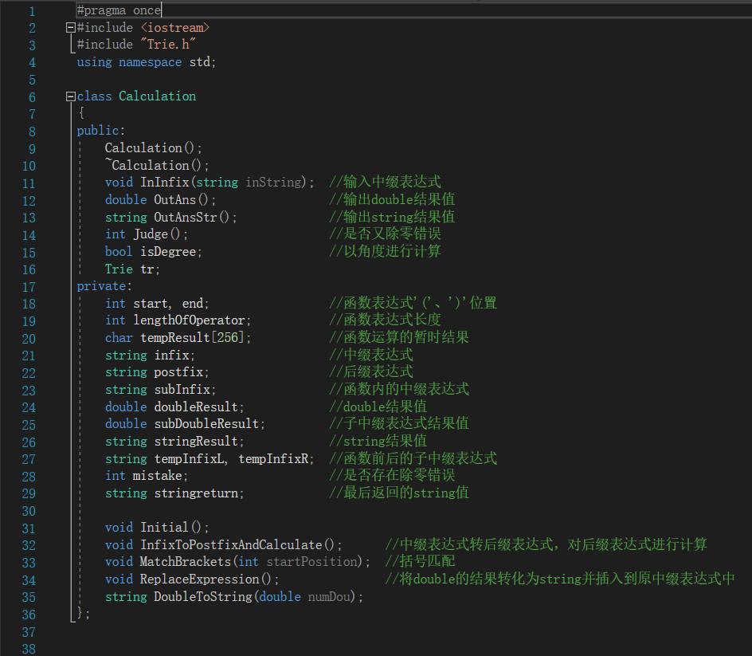
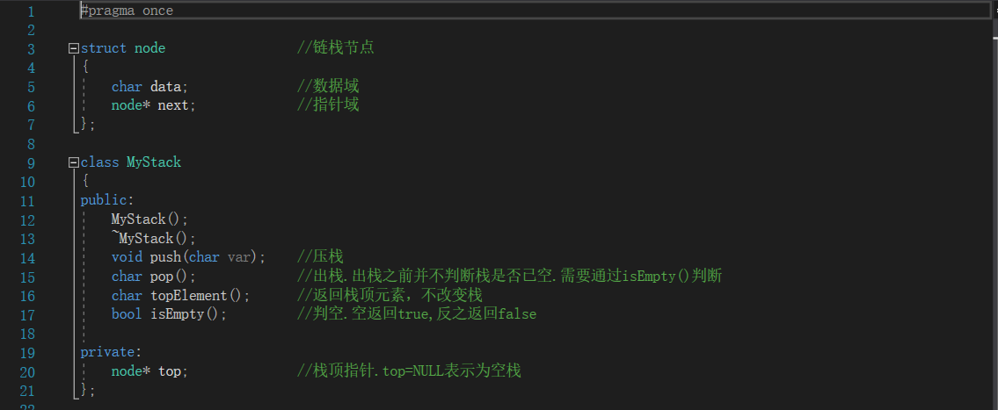
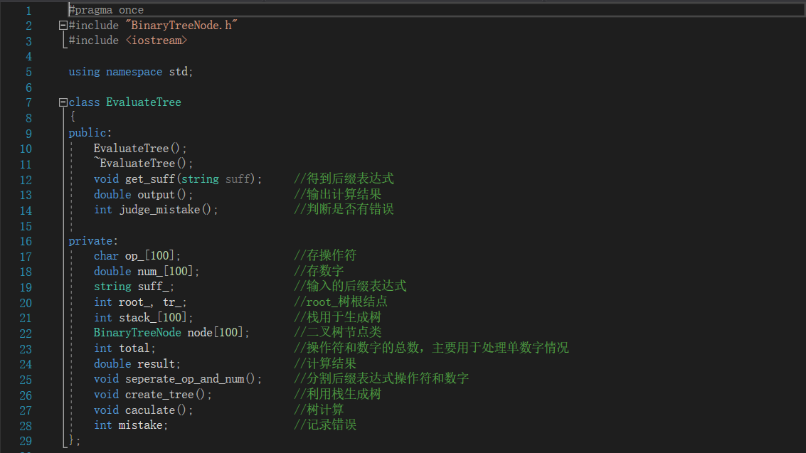
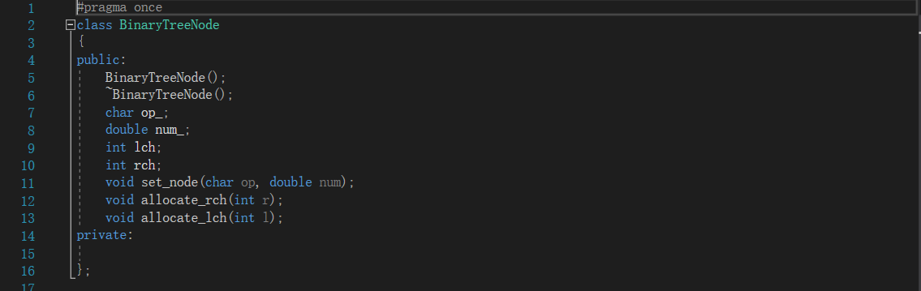
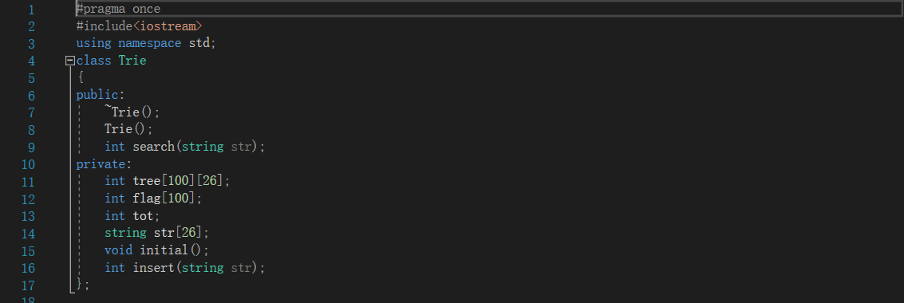
数据结构

Slide 14
开发过程遇到的难题和解决方案

Slide 15
开发过程遇到的难题和解决方案
算法精度问题
混合表达式处理
类库调用问题

Slide 16
算法精度问题
只用double
只用string
应用文件流的方式
实现double转string
且无精度损失
double和string分开传

Slide 17
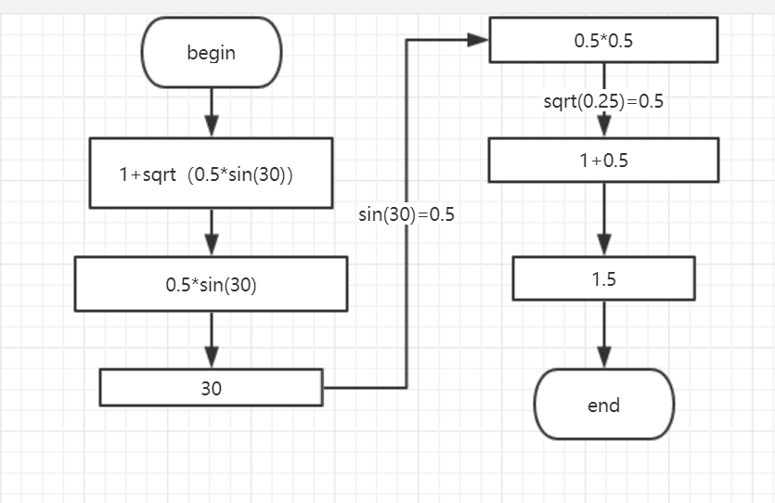
混合表达式处理（采用递归处理）
eg：1+sqrt（0.5*sin(30))

Slide 18
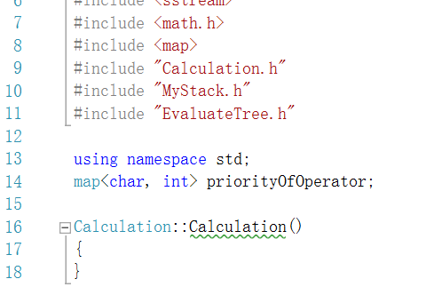
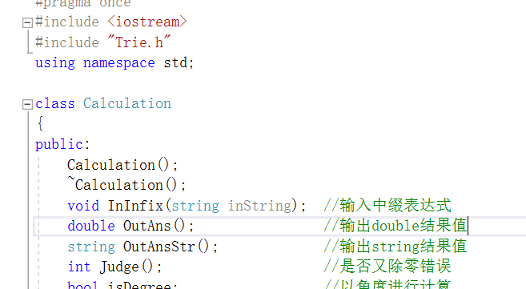
类库调用问题

Slide 19
演示完毕
POWERPOINT OF GRADUATION TEPLY
答辩学生：第一组全体

